Slide 1
Gestão de Eventos
10 de Março a 2 de Maio
Acção N.º 2
Viseu

Slide 2
  GESTÃO DE EVENTOS
No final do Curso os formandos deverão ser capazes de:
Identificar as actividades necessárias para gerir um evento;
Monitorizar a implementação das actividades planeadas, ajustá-las se necessário, para atingir os objectivos definidos;
Implementar as medidas necessárias para lidar os acontecimentos imprevistos;

Slide 3
  GESTÃO DE EVENTOS
No final do Curso os formandos deverão ser capazes de:
Estabelecer a garantia da existência da troca de informação adequada entre as diferentes partes da organização do evento e dos participantes;
Identificar potenciais situações de emergência em eventos;
Proceder de forma adequada a situações de emergência.

Slide 4
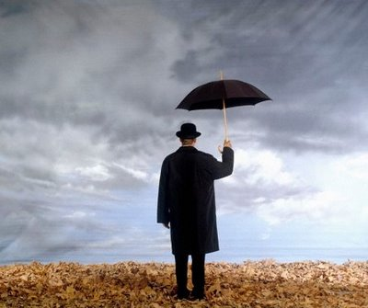

Que expectativas

Slide 5
  GESTÃO DE EVENTOS
Mas afinal o que é um evento?

Slide 6

  História dos Eventos
Antigo Egipto: cerimónias oficiais e religiosas, abrangia a vida do faraó, sua corte e as honras póstumas.

Slide 7
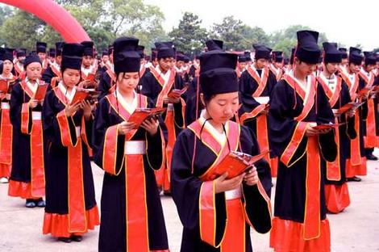
  História dos Eventos
Na China: Os chineses foram os grandes mestres no assunto. O Cerimonial chinês foi básico na formação da ordem social da civilização mais perfeita do passado

Slide 8
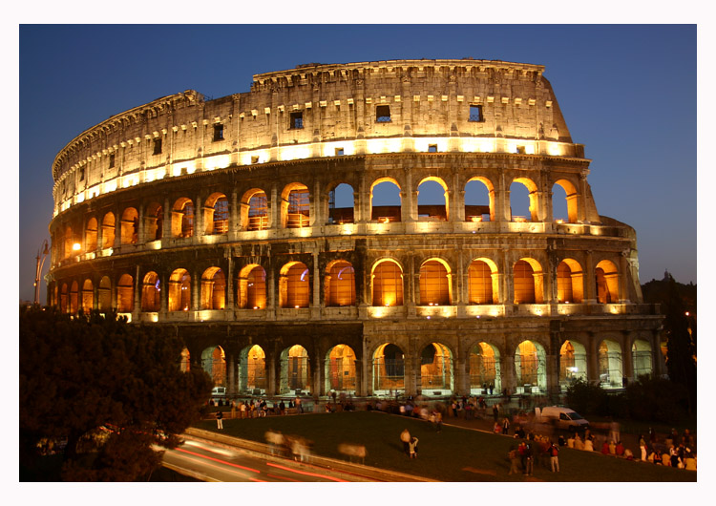
  História dos Eventos
Civilização Greco-Romana: A mitologia grega e as competições desportivas.

Slide 9
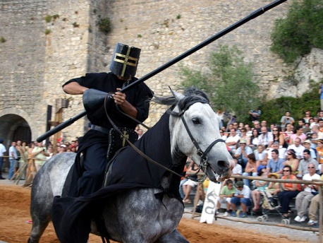
  História dos Eventos
Idade Média
Cerimonial cheio de ostentação, principalmente, nas cortes feudais da Itália, na Áustria, na Espanha e na França. Na França, à época dos reis, a etiqueta foi muito apurada. Representações Teatrais, Congressos, Conferências, principalmente
após a queda do Império
Romano no Séc. V.

Slide 10
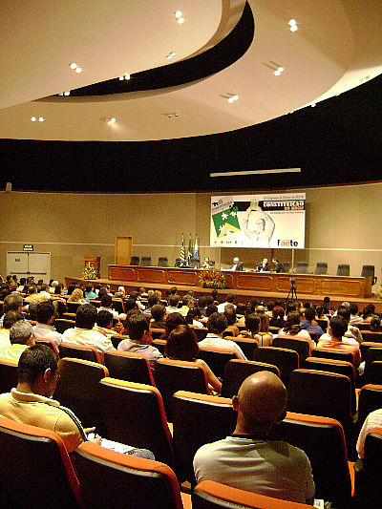
  História dos Eventos
Revolução Industrial
Intensificam a organização dos eventos técnicos/científicos: mesas redondas, congressos, painéis e outros.

Slide 11
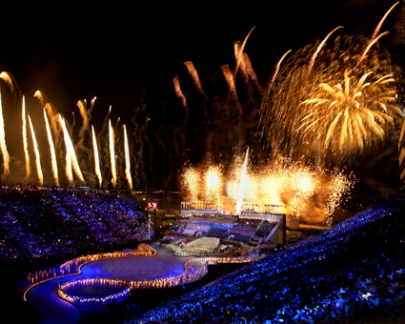
  GESTÃO DE EVENTOS
É um acontecimento planeado, que ocorre num dado tempo e lugar;
Visa promover a relação organização anfitriã e o público de interesse;

Slide 12
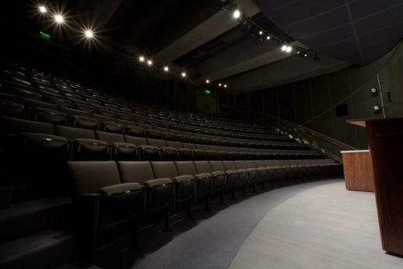
  GESTÃO DE EVENTOS
Têm um ou mais objectivos: conviver, festejar, envolver, agradecer, partilhar, formar, motivar, fidelizar, apresentar, inaugurar, etc.
Pretendem mostrar uma face mais humana da organização que se preocupa com causas sociais universais. Isto proporciona-lhe notoriedade e respeito por parte dos clientes.

Slide 13

Enquadramento e Gestão de Eventos
“Um Evento é um acontecimento planeado, que ocorre num dado tempo e lugar, que visa promover a relação organização anfitriã e o público de interesse, com vista ao alcance de determinados objectivos”
Ana Santiago
Notes:
FORMAÇÃO PROFISSIONAL CONTÍNUA
Formação subsequente à formação profissional inicial, que acompanha o indivíduo ao longo da sua vida profissional e que visa adaptá-los às mudanças tecnológicas e técnicas, a favorecer a sua promoção profissional, bem como a permitir a sua contribuição para a melhoria da qualidade e do nível de emprego
APERFEIÇOAMENTO
Aumentar ou manter o desempenho profissional dos activos, através da aquisição e melhoria de competências profissionais e sociais, no âmbito da profissão exercida
ESPECIALIZAÇÃO
Reforçar, desenvolver e aprofundar práticas, atitudes e comportamentos ou conhecimentos adquiridos durante a formação profissional de base ou inicial, necessários ao melhor desempenho das tarefas profissionais específicas
RECONVERSÃO
Habilitar pessoas para mudarem de profissão, ou seja, dar-lhes uma qualificação diferente para exercerem uma nova actividade profissional
ACTUALIZAÇÃO
Actualizar ou desenvolver novos conhecimentos, práticas, atitudes e comportamentos dentro da mesma profissão devido, nomeadamente, aos progressos científicos e tecnológicos.
PROMOÇÃO
Elevar o nível de qualificação no escalonamento hierárquico profissional
REABILITAÇÃO
Preparar as pessoas com deficiências para uma profissão, nova ou não, ajustada às suas aptidões e capacidades físicas

Slide 14
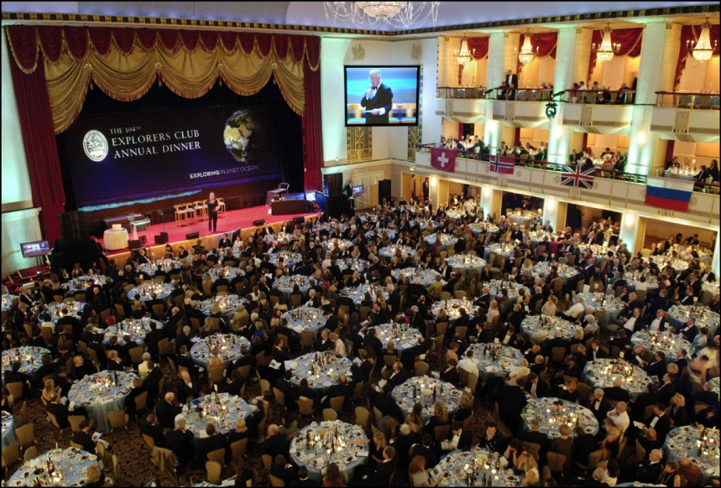
Enquadramento e Gestão de Eventos
“A origem da palavra eventos vem do termo eventual, o mesmo que casual, um acontecimento, que foge à rotina e sempre é programado para reunir um grupo de pessoas.”
(CAMPOS, WYSE & ARAÚJO, 2002).
Notes:
FORMAÇÃO PROFISSIONAL CONTÍNUA
Formação subsequente à formação profissional inicial, que acompanha o indivíduo ao longo da sua vida profissional e que visa adaptá-los às mudanças tecnológicas e técnicas, a favorecer a sua promoção profissional, bem como a permitir a sua contribuição para a melhoria da qualidade e do nível de emprego
APERFEIÇOAMENTO
Aumentar ou manter o desempenho profissional dos activos, através da aquisição e melhoria de competências profissionais e sociais, no âmbito da profissão exercida
ESPECIALIZAÇÃO
Reforçar, desenvolver e aprofundar práticas, atitudes e comportamentos ou conhecimentos adquiridos durante a formação profissional de base ou inicial, necessários ao melhor desempenho das tarefas profissionais específicas
RECONVERSÃO
Habilitar pessoas para mudarem de profissão, ou seja, dar-lhes uma qualificação diferente para exercerem uma nova actividade profissional
ACTUALIZAÇÃO
Actualizar ou desenvolver novos conhecimentos, práticas, atitudes e comportamentos dentro da mesma profissão devido, nomeadamente, aos progressos científicos e tecnológicos.
PROMOÇÃO
Elevar o nível de qualificação no escalonamento hierárquico profissional
REABILITAÇÃO
Preparar as pessoas com deficiências para uma profissão, nova ou não, ajustada às suas aptidões e capacidades físicas

Slide 15

Enquadramento e Gestão de Eventos
“Todo acontecimento fora da rotina, que tem local, data, hora e objectivo definido.”
Vilma Bolssoni (1999)
Notes:
FORMAÇÃO PROFISSIONAL CONTÍNUA
Formação subsequente à formação profissional inicial, que acompanha o indivíduo ao longo da sua vida profissional e que visa adaptá-los às mudanças tecnológicas e técnicas, a favorecer a sua promoção profissional, bem como a permitir a sua contribuição para a melhoria da qualidade e do nível de emprego
APERFEIÇOAMENTO
Aumentar ou manter o desempenho profissional dos activos, através da aquisição e melhoria de competências profissionais e sociais, no âmbito da profissão exercida
ESPECIALIZAÇÃO
Reforçar, desenvolver e aprofundar práticas, atitudes e comportamentos ou conhecimentos adquiridos durante a formação profissional de base ou inicial, necessários ao melhor desempenho das tarefas profissionais específicas
RECONVERSÃO
Habilitar pessoas para mudarem de profissão, ou seja, dar-lhes uma qualificação diferente para exercerem uma nova actividade profissional
ACTUALIZAÇÃO
Actualizar ou desenvolver novos conhecimentos, práticas, atitudes e comportamentos dentro da mesma profissão devido, nomeadamente, aos progressos científicos e tecnológicos.
PROMOÇÃO
Elevar o nível de qualificação no escalonamento hierárquico profissional
REABILITAÇÃO
Preparar as pessoas com deficiências para uma profissão, nova ou não, ajustada às suas aptidões e capacidades físicas

Slide 16
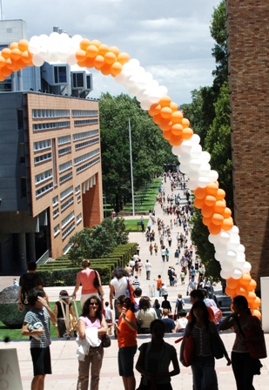
Enquadramento e Gestão de Eventos
““Os conceitos para Eventos são muitos, desde as mais simples as mais complexas citações:Seleção de público alvo e agrupamento em determinado local, ambiente e horário, onde todos os interessados estarão sintonizados no mesmo interesse.”
Nakane ( 2000:5)
Notes:
FORMAÇÃO PROFISSIONAL CONTÍNUA
Formação subsequente à formação profissional inicial, que acompanha o indivíduo ao longo da sua vida profissional e que visa adaptá-los às mudanças tecnológicas e técnicas, a favorecer a sua promoção profissional, bem como a permitir a sua contribuição para a melhoria da qualidade e do nível de emprego
APERFEIÇOAMENTO
Aumentar ou manter o desempenho profissional dos activos, através da aquisição e melhoria de competências profissionais e sociais, no âmbito da profissão exercida
ESPECIALIZAÇÃO
Reforçar, desenvolver e aprofundar práticas, atitudes e comportamentos ou conhecimentos adquiridos durante a formação profissional de base ou inicial, necessários ao melhor desempenho das tarefas profissionais específicas
RECONVERSÃO
Habilitar pessoas para mudarem de profissão, ou seja, dar-lhes uma qualificação diferente para exercerem uma nova actividade profissional
ACTUALIZAÇÃO
Actualizar ou desenvolver novos conhecimentos, práticas, atitudes e comportamentos dentro da mesma profissão devido, nomeadamente, aos progressos científicos e tecnológicos.
PROMOÇÃO
Elevar o nível de qualificação no escalonamento hierárquico profissional
REABILITAÇÃO
Preparar as pessoas com deficiências para uma profissão, nova ou não, ajustada às suas aptidões e capacidades físicas

Slide 17
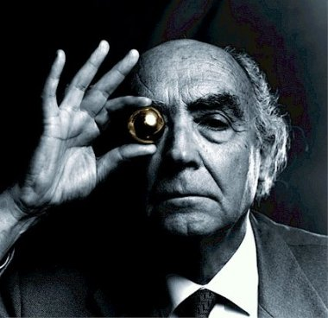
Enquadramento e Gestão de Eventos
O que tem em comum as
definições destes autores?

Slide 18
Enquadramento e Gestão de Eventos
O MERCADO DE EVENTOS
“ A Indústria do entretenimento é a que mais cresce no mundo. Ela envolve desporto, show bizz, lazer, cultura, saúde, viagens, com vasto arsenal de produtos, serviços e merchandising. Nos Estados Unidos, responde por 18% do PIB.
O FUTURO DO EMPREGO É DELA.”
Joelmir Beting

Slide 19
Enquadramento e Gestão de Eventos
Todas as entidades interessadas no evento estarão envolvidas nas diversas etapas do processo de planeamento.
As principais entidades interessadas, que incluem os organizadores, os clientes e patrocinadores, estarão provavelmente envolvidas em todas as etapas da organização do evento.

Slide 20
Enquadramento e Gestão de Eventos
Nas últimas etapas do planeamento, estarão envolvidos outras entidades, tais como empreiteiros, fornecedores, clientes e voluntários.
O envolvimento do organizador é o mais importante, pois é ele quem irá levar a cabo a maior parte das actividades planeadas.

Slide 21

Características de um Bom Gestor de Eventos

Slide 22
Enquadramento e Gestão de Eventos
Gestor de Eventos
Gestor de Eventos é a pessoa que está responsável por organizar e coordenar todas as actividades e actuações imprescindíveis à realização de um determinado evento.

Slide 23

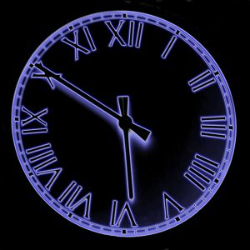


As Funções do Formador
Planear
Dirigir
Controlar
Organizar
Notes:
FORMAÇÃO PROFISSIONAL CONTÍNUA
Formação subsequente à formação profissional inicial, que acompanha o indivíduo ao longo da sua vida profissional e que visa adaptá-los às mudanças tecnológicas e técnicas, a favorecer a sua promoção profissional, bem como a permitir a sua contribuição para a melhoria da qualidade e do nível de emprego
APERFEIÇOAMENTO
Aumentar ou manter o desempenho profissional dos activos, através da aquisição e melhoria de competências profissionais e sociais, no âmbito da profissão exercida
ESPECIALIZAÇÃO
Reforçar, desenvolver e aprofundar práticas, atitudes e comportamentos ou conhecimentos adquiridos durante a formação profissional de base ou inicial, necessários ao melhor desempenho das tarefas profissionais específicas
RECONVERSÃO
Habilitar pessoas para mudarem de profissão, ou seja, dar-lhes uma qualificação diferente para exercerem uma nova actividade profissional
ACTUALIZAÇÃO
Actualizar ou desenvolver novos conhecimentos, práticas, atitudes e comportamentos dentro da mesma profissão devido, nomeadamente, aos progressos científicos e tecnológicos.
PROMOÇÃO
Elevar o nível de qualificação no escalonamento hierárquico profissional
REABILITAÇÃO
Preparar as pessoas com deficiências para uma profissão, nova ou não, ajustada às suas aptidões e capacidades físicas

Slide 24
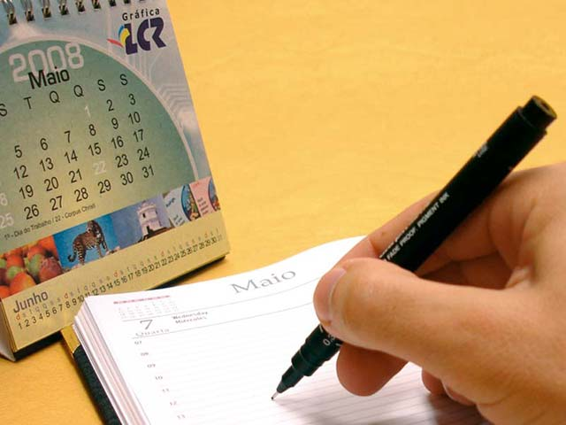
As Funções do Gestor de Eventos
Planear
1. Estabelecimento de um esquema orientador (tarefas futuras);
2. Levantamento das necessidades.
Notes:
FORMAÇÃO PROFISSIONAL CONTÍNUA
Formação subsequente à formação profissional inicial, que acompanha o indivíduo ao longo da sua vida profissional e que visa adaptá-los às mudanças tecnológicas e técnicas, a favorecer a sua promoção profissional, bem como a permitir a sua contribuição para a melhoria da qualidade e do nível de emprego
APERFEIÇOAMENTO
Aumentar ou manter o desempenho profissional dos activos, através da aquisição e melhoria de competências profissionais e sociais, no âmbito da profissão exercida
ESPECIALIZAÇÃO
Reforçar, desenvolver e aprofundar práticas, atitudes e comportamentos ou conhecimentos adquiridos durante a formação profissional de base ou inicial, necessários ao melhor desempenho das tarefas profissionais específicas
RECONVERSÃO
Habilitar pessoas para mudarem de profissão, ou seja, dar-lhes uma qualificação diferente para exercerem uma nova actividade profissional
ACTUALIZAÇÃO
Actualizar ou desenvolver novos conhecimentos, práticas, atitudes e comportamentos dentro da mesma profissão devido, nomeadamente, aos progressos científicos e tecnológicos.
PROMOÇÃO
Elevar o nível de qualificação no escalonamento hierárquico profissional
REABILITAÇÃO
Preparar as pessoas com deficiências para uma profissão, nova ou não, ajustada às suas aptidões e capacidades físicas

Slide 25
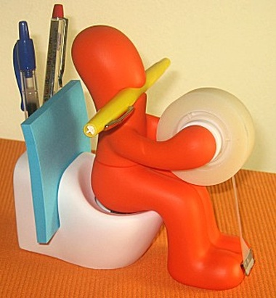
As Funções do Gestor de Eventos
Organizar
1. É o agrupamento lógico das tarefas.
Notes:
FORMAÇÃO PROFISSIONAL CONTÍNUA
Formação subsequente à formação profissional inicial, que acompanha o indivíduo ao longo da sua vida profissional e que visa adaptá-los às mudanças tecnológicas e técnicas, a favorecer a sua promoção profissional, bem como a permitir a sua contribuição para a melhoria da qualidade e do nível de emprego
APERFEIÇOAMENTO
Aumentar ou manter o desempenho profissional dos activos, através da aquisição e melhoria de competências profissionais e sociais, no âmbito da profissão exercida
ESPECIALIZAÇÃO
Reforçar, desenvolver e aprofundar práticas, atitudes e comportamentos ou conhecimentos adquiridos durante a formação profissional de base ou inicial, necessários ao melhor desempenho das tarefas profissionais específicas
RECONVERSÃO
Habilitar pessoas para mudarem de profissão, ou seja, dar-lhes uma qualificação diferente para exercerem uma nova actividade profissional
ACTUALIZAÇÃO
Actualizar ou desenvolver novos conhecimentos, práticas, atitudes e comportamentos dentro da mesma profissão devido, nomeadamente, aos progressos científicos e tecnológicos.
PROMOÇÃO
Elevar o nível de qualificação no escalonamento hierárquico profissional
REABILITAÇÃO
Preparar as pessoas com deficiências para uma profissão, nova ou não, ajustada às suas aptidões e capacidades físicas

Slide 26
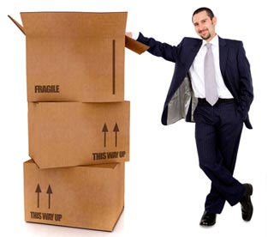
As Funções do Gestor de Eventos
Dirigir
Tomada de decisão entre as diversas alternativas;
Delegação de tarefas;
Coordenação das actividades individuais.
Notes:
FORMAÇÃO PROFISSIONAL CONTÍNUA
Formação subsequente à formação profissional inicial, que acompanha o indivíduo ao longo da sua vida profissional e que visa adaptá-los às mudanças tecnológicas e técnicas, a favorecer a sua promoção profissional, bem como a permitir a sua contribuição para a melhoria da qualidade e do nível de emprego
APERFEIÇOAMENTO
Aumentar ou manter o desempenho profissional dos activos, através da aquisição e melhoria de competências profissionais e sociais, no âmbito da profissão exercida
ESPECIALIZAÇÃO
Reforçar, desenvolver e aprofundar práticas, atitudes e comportamentos ou conhecimentos adquiridos durante a formação profissional de base ou inicial, necessários ao melhor desempenho das tarefas profissionais específicas
RECONVERSÃO
Habilitar pessoas para mudarem de profissão, ou seja, dar-lhes uma qualificação diferente para exercerem uma nova actividade profissional
ACTUALIZAÇÃO
Actualizar ou desenvolver novos conhecimentos, práticas, atitudes e comportamentos dentro da mesma profissão devido, nomeadamente, aos progressos científicos e tecnológicos.
PROMOÇÃO
Elevar o nível de qualificação no escalonamento hierárquico profissional
REABILITAÇÃO
Preparar as pessoas com deficiências para uma profissão, nova ou não, ajustada às suas aptidões e capacidades físicas

Slide 27
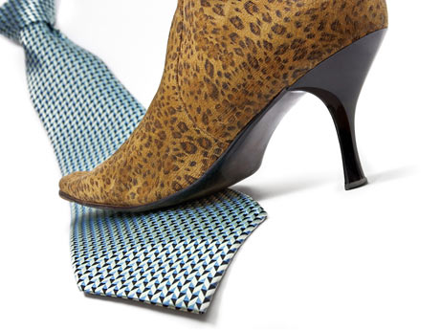
As Funções do Gestor de Eventos
Controlar
Supervisão;
Verificação da execução do plano;
Correcção dos desvios em busca dos objectivos do evento.
Notes:
FORMAÇÃO PROFISSIONAL CONTÍNUA
Formação subsequente à formação profissional inicial, que acompanha o indivíduo ao longo da sua vida profissional e que visa adaptá-los às mudanças tecnológicas e técnicas, a favorecer a sua promoção profissional, bem como a permitir a sua contribuição para a melhoria da qualidade e do nível de emprego
APERFEIÇOAMENTO
Aumentar ou manter o desempenho profissional dos activos, através da aquisição e melhoria de competências profissionais e sociais, no âmbito da profissão exercida
ESPECIALIZAÇÃO
Reforçar, desenvolver e aprofundar práticas, atitudes e comportamentos ou conhecimentos adquiridos durante a formação profissional de base ou inicial, necessários ao melhor desempenho das tarefas profissionais específicas
RECONVERSÃO
Habilitar pessoas para mudarem de profissão, ou seja, dar-lhes uma qualificação diferente para exercerem uma nova actividade profissional
ACTUALIZAÇÃO
Actualizar ou desenvolver novos conhecimentos, práticas, atitudes e comportamentos dentro da mesma profissão devido, nomeadamente, aos progressos científicos e tecnológicos.
PROMOÇÃO
Elevar o nível de qualificação no escalonamento hierárquico profissional
REABILITAÇÃO
Preparar as pessoas com deficiências para uma profissão, nova ou não, ajustada às suas aptidões e capacidades físicas

Slide 28
Enquadramento e Gestão de Eventos
Funções Gestor de Eventos
Concebe, planeia e implementa os eventos desenvolvidos pela empresa;
Solicita orçamentos dos fornecedores (catering, decoração, animação) e selecciona as melhores propostas;
Supervisiona a implementação dos planos aprovados e coordena as acções no terreno;

Slide 29

Gestor de Eventos - Comunicação
Estudos mostram que o sucesso das apresentações em público reside 55% na aparência do orador, 38% na forma como ele soa e só 7% naquilo que ele diz...
A capacidade para falar em público, ou para um grupo, em situações de trabalho, é cada vez mais determinante para o sucesso profissional. E não estamos a falar de uma visão estreita do que é o sucesso, mas sim na capacidade de produzir e gerir emoções, que é aquilo que hoje em dia muitos especialistas, de áreas que vão do marketing à neurociência, consideram realmente diferenciador.
Para si, que tem, ou terá, a responsabilidade de apresentar a uma plateia um produto ou serviço, seja na área dos eventos, da Meeting Industry ou outra, iremos dar-lhe algumas dicas ao nível da comunicação bem como treinar a vossa dicção.

Slide 30
Comunicação
Silêncio
Gestos
Expressões faciais
Roupa e adornos
Espaço e a distância
Movimentos corporais
Paralinguística – modo de falar

Slide 31
Principios da Comunicação face a face
Pronunciar as palavras correcta e claramente.
Não falar muito alto nem muito baixo.
Não falar nem muito depressa, nem muito devagar.
Concentrar-se na mensagem a levar aos outros.
Ser breve.
Usar palavras simples.

Slide 32
Principios da Comunicação face a face
Mostrar-se interessado
Sorrir.
Tratar, correctamente, o interlocutor.
Certificar-se que os termos que utiliza são compreendidos pelo interlocutor.
Reformular o que o interlocutor disse para se certificar que compreendeu a mensagem.
Acompanhar as palavras de gestos.

Slide 33
Principios da Comunicação face a face
Dizer ao interlocutor: “Fui claro?” em vez de
“Compreendeu? Está a perceber?”.
Falar, olhando sempre para o interlocutor.
Manter uma boa postura.
Evitar as gírias e as bengalas.
Falar de uma forma positiva.

Slide 34

Comunicação
Actividade
Será que são Bons Oradores???

Slide 35
Classificação de Eventos
Periodicidade
Esporádicos
de oportunidade
Dimensão
Pequeno (até 200 pax)
médio (200-600 pax)
Abrangência
Locais
Nacionais
Períodicos
grande (+ de 600 pax)
Regionais
Internacionais
Zona de acção
Interno
Externo
Notes:
FORMAÇÃO PROFISSIONAL CONTÍNUA
Formação subsequente à formação profissional inicial, que acompanha o indivíduo ao longo da sua vida profissional e que visa adaptá-los às mudanças tecnológicas e técnicas, a favorecer a sua promoção profissional, bem como a permitir a sua contribuição para a melhoria da qualidade e do nível de emprego
APERFEIÇOAMENTO
Aumentar ou manter o desempenho profissional dos activos, através da aquisição e melhoria de competências profissionais e sociais, no âmbito da profissão exercida
ESPECIALIZAÇÃO
Reforçar, desenvolver e aprofundar práticas, atitudes e comportamentos ou conhecimentos adquiridos durante a formação profissional de base ou inicial, necessários ao melhor desempenho das tarefas profissionais específicas
RECONVERSÃO
Habilitar pessoas para mudarem de profissão, ou seja, dar-lhes uma qualificação diferente para exercerem uma nova actividade profissional
ACTUALIZAÇÃO
Actualizar ou desenvolver novos conhecimentos, práticas, atitudes e comportamentos dentro da mesma profissão devido, nomeadamente, aos progressos científicos e tecnológicos.
PROMOÇÃO
Elevar o nível de qualificação no escalonamento hierárquico profissional
REABILITAÇÃO
Preparar as pessoas com deficiências para uma profissão, nova ou não, ajustada às suas aptidões e capacidades físicas

Slide 36
Classificação de Eventos
Público-alvo
Corporativo
Consumidor/Cidadão
Finalidade
Institucional
Promocional
Nivel de Participação
Organização própria
Apoio ou Patrocinio de eventos

Slide 37

Classificação de Eventos
Actividade
Em grupos dêem alguns exemplos de eventos quanto à sua Periocidade, Área de Abrangência e Finalidade

Slide 38


Classificação de Eventos
PERIODICIDADE
Esporádicos
Realizam-se sem periodicidade predefinida, apenas quando é do interesse da empresa como no caso do lançamento de novos produtos;
Periódicos
com periocidade fixa. P/ex.: a feira do livro de Lisboa. De oportunidade – realizam-se sem periodicidade, no âmbito de acções externas à empresa, como p/ex. Datas comemorativas.
\

Slide 39
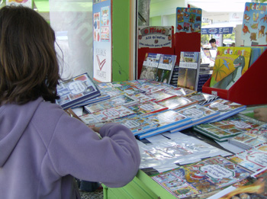
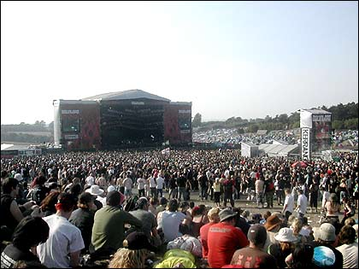

Classificação de Eventos
ÁREA DE ABRANGÊNCIA
Locais
p/ex.: a feira semanal de Viseu
Regionais
p/ex.: a feira do livro de Lisboa
Nacionais
p/ex.: o festival do Sudoeste
Internacionais
p/ex.: o Euro 2008

Slide 40
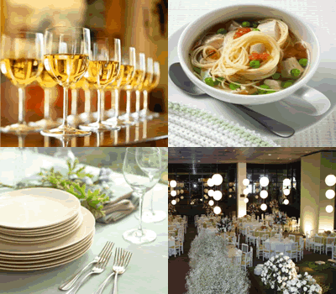
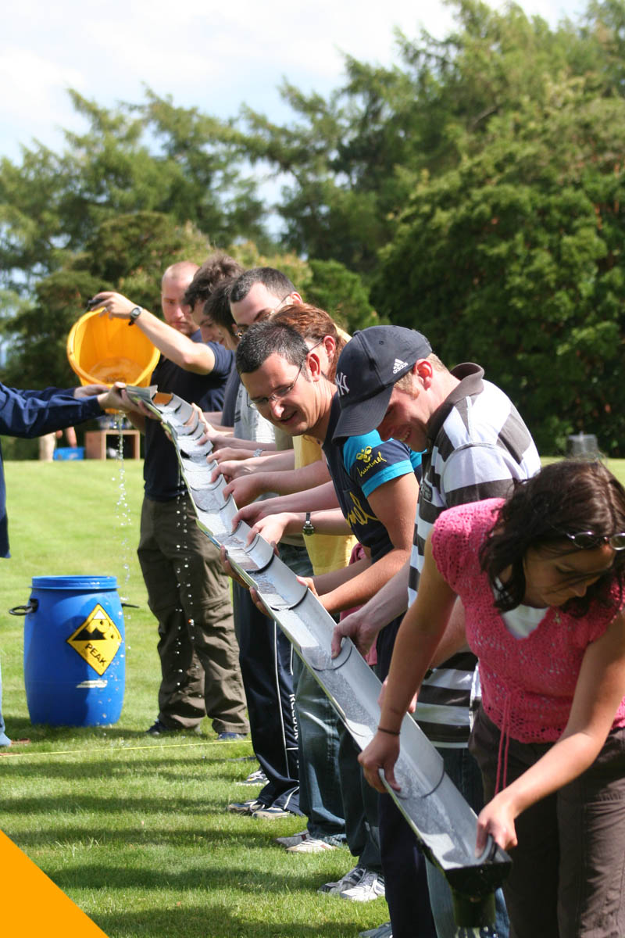
Classificação de Eventos
ZONA DE ACÇÃO
Interno
Realizam-se nas instalações da empresa
Externo
Têm lugar em ambientes mais amplos e fora da sede

Slide 41

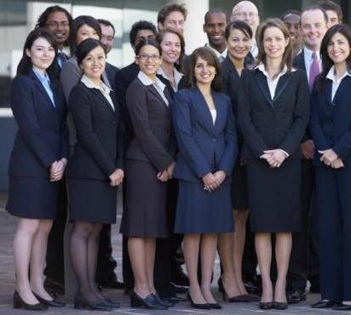
Classificação de Eventos
PUBLICO ALVO
Eventos Corporativos
Realizam-se para o público interno da empresa
Eventos para o Consumidor
Voltados para o consumidor final dos produtos/serviços da empresa

Slide 42
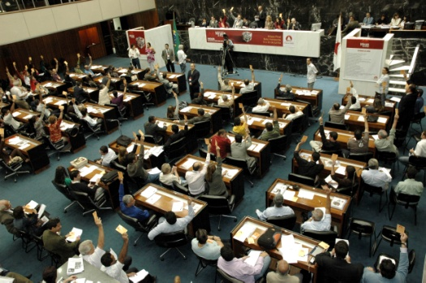
Classificação de Eventos
FINALIDADE
Quanto à finalidade os eventos podem
ser classificados como institucionais ou como promocionais
Eventos Institucionais
Aqueles cujo objectivo é desenvolver, manter ou aperfeiçoar a imagem da empresa.P/ ex.: convidar os clientes para um retiro de fim-de-semana dedicado a actividades de lazer pode cumprir a finalidade de os manter satisfeitos e fiéis à marca.
Eventos Promocionais
Têm como objectivo a venda de produtos.
P/ ex.: feiras, apresentação de produtos, StockMarket, Movelar, etc.

Slide 43
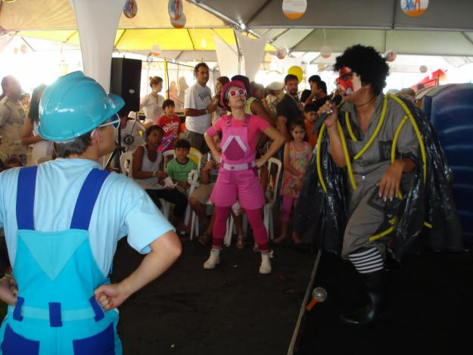
Classificação de Eventos
NÍVEL DE PARTICIPAÇÃO
Total
As empresas realizam os próprios eventos
Parcial
As empresas participam em eventos realizados por outras empresas

Slide 44

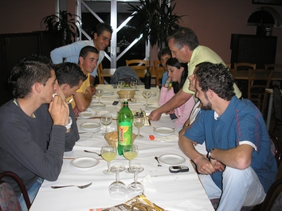
Tipos de Eventos
O Que É Mais Difícil De Organizar, um Mega Evento, Tipo Rock In Rio Ou Um Evento Simples, Como Um Jantar De Confraternização Para 10 Executivos?

Slide 45
Tipos de Eventos
Os eventos especiais são classificados de acordo com seu porte e escala. As categorias mais comuns são mega eventos e eventos de marca.
Os eventos também são classificados conforme o seu propósito ou o sector específico ao qual pertencem, como por exemplo, eventos públicos, desportivos, turísticos ou corporativos.

Slide 46
Tipos de Eventos
Mega Eventos
São aqueles que produzem níveis extraordinariamente altos de turismo, cobertura dos media, prestígio e um impacto económico para a comunidade local ou de destino.
Ex: Jogos Olímpicos e as Feiras Mundiais, campeonato Mundial de Futebol etc

Slide 47
Tipos de Eventos
Eventos de marca
Eventos grandes de carácter extraordinário ou periódico e duração limitada;
Desenvolvidos primordialmente para ampliar o apelo e a lucratividade de um destino turístico a curto e/ou longo prazos;
Para o seu sucesso, esses eventos contam com a singularidade, o status ou o senso de oportunidade em gerar interesse e atrair atenção, provocam uma forte sensação de orgulho local e reconhecimento internacional.
Ex: Carnaval do Rio de Janeiro; Kentucky Derby nos EUA, o Chelsea Flower Show na Inglaterra etc

Slide 48
Tipos de Eventos
Como classificamos os diferentes tipos de Eventos?

Slide 49
Tipos de Eventos
Culturais/
Técnicos/
Ciêntificos
Desportivos
Comerciais institucionais

Slide 50
Tipos de Eventos
Actividade
Em grupos dêem alguns exemplos de eventos Técnicos, Ciêntificos, Culturais e Comerciais

Slide 51
Tipos de Eventos
Culturais / Técnicos / Científicos
Congresso: Reunião de especialistas em determinado ramo de actividade cientifica, técnica artística, cultural ou simplesmente profissional, com o objectivo de debater problemas específicos do grupo. Constitui-se em um evento de grande porte que engloba actividades sociais para os participantes.
Conferência: é a exposição de um assunto de amplo conhecimento do conferencista, que geralmente é a pessoa reconhecidamente competente. Pode ser utilizada na abertura de um evento maior.

Slide 52
Tipos de Eventos
Culturais / Técnicos / Científicos
Convenção – há exposição de assuntos por várias pessoas, com a presença de um coordenador, é promovida por entidade empresarial ou política. Trata-se de um evento excelente para expor e explicar a utilidade de um novo produto.
Palestra: é a exposição de um assunto para uma plateia relativamente pequena. O assunto é geralmente de natureza educativa e os ouvintes já possuem algum conhecimento sobre o que será exposto e é aberta para colocar questões. Pode-se organizar um ciclo de palestras.

Slide 53
Tipos de Eventos
Culturais / Técnicos / Científicos
Colóquio: é a exposição de um tema em reunião fechada, que tem por objectivo esclarecer e tomar decisões, sob uma coordenação.
Seminário: a exposição é feita por uma ou mais pessoas com a presença de um coordenador, é de conhecimento da plateia que participa em forma de grupos. Geralmente divide-se em três fases: exposição, discussão e conclusão. As decisões podem ser adoptadas pela área.

Slide 54
Tipos de Eventos
Culturais / Técnicos / Científicos
Simpósio: São vários expositores com a presença de um coordenador, o tema geralmente é científico. O objectivo não é debater mas realizar um intercâmbio de informações.
Mesa Redonda: os expositores ficam sob a coordenação de um moderador com tempo limitado para exposição e posterior debate, pode-se encaminhar perguntas à mesa.

Slide 55
Tipos de Eventos
Culturais / Técnicos / Científicos
Jornada: Encontros de grupos profissionais, de âmbito regional, para discutir periodicamente assuntos de interesse do grupo. É promovido por entidades de classe com duração de vários dias.
Fórum: Caracteriza-se pela discussão e debate, a plateia participa com perguntas. No final o coordenador da mesa recolhe as opiniões e apresenta uma conclusão representando a opinião da maioria.
Debate: É a discussão entre duas pessoas que defendem pontos de vista diferentes sobre um tema. A plateia só participa com aplausos e protestos moderados.

Slide 56
Tipos de Eventos
Desportivos
Campeonato – Competição onde todos os concorrentes jogam pelo menos uma vez e tem uma duração relativamente longa.
Encontro – Reunião de profissionais de uma mesma categoria visando expor e debater temas polémicos relativos à sua área.
Festival – Evento participativo e informal, e principalmente motivar os participantes e familiares.

Slide 57
Tipos de Eventos
Desportivos
Gincana – Actividade desportiva recreativa que conta com diversas estações criativas e ou objectivos a serem atingidos.
Olimpíadas – Competição que reúne várias modalidades desportivas e consome alguns dias na realização das diversas categorias.
Torneio – Competição de carácter eliminatório que é realizada num curto espaço de tempo.

Slide 58
Tipos de Eventos
Comerciais e Institucionais
Exposição - visa apenas divulgar objectos expostos. Em grandes exposições o expositor participará adquirindo espaço físico denominado stand junto com outros expositores.
Feira – é ampla e visa vender. O profissional de Relações Públicas da organização poderá participar assessorando o pessoal de venda, marketing e publicidade.

Slide 59
Tipos de Eventos
Comerciais e Institucionais
Lançamento de livro – Trata-se de apresentar o autor e a sua obra ao público de interesse. O lançamento é feito numa sessão de autógrafos/dedicatórias.
Mostra – Estamos a falar de um pequeno evento, circulante e que visa somente divulgar os objectos apresentados.
Salão – É amplo e visa apenas divulgar, embora nos dias de hoje apresente características de feira.

Slide 60
Tipos de Eventos
Comerciais e Institucionais
Programa de Visitas – Receber grupos de pessoas seguindo uma programação criteriosamente preparada, com objectivo de divulgar a instituição para seu público de interesse, é a chamada "política de portas abertas", que propicia uma aproximação entre o público e a organização.
Concursos – Competições que estimulam o interesse do público participante e o familiariza com a organização e suas políticas. Podem ser utilizados com funcionários e familiares, distribuidores, accionistas, revendedores e o público externo.

Slide 61
Tipos de Eventos
Comerciais e Institucionais
Lançamento da 1ª pedra – É o marco inicial de uma construção e consiste em colocar numa caixa algo que represente o momento vivido pela organização e fique registado para gerações futuras.
Inauguração de instalações – Consiste em apresentar ao público de interesse um espaço que entrará em actividade.
Homenagem – Trata-se de homenagear alguém pelo seu desempenho. Geralmente, a homenagem é feita a pessoas falecidas.

Slide 62
Tipos de Eventos
Comerciais e Institucionais
Tomada de posse – Consiste em oficializar alguém numa determinada função para a qual foi eleita ou designada.
Brainstorming – tempestade de ideias na qual as pessoas se propõem a apresentar ideias acerca de um problema. É muito utilizado pela área publicitária.

Slide 63
Tipos de Eventos
Sociais e Particulares
Chá de bebé
Chá de panela
Comunhões
Baptizado
Despedida de Solteiro
Casamento
Bodas de ouro, prata…
Exposições

Slide 64
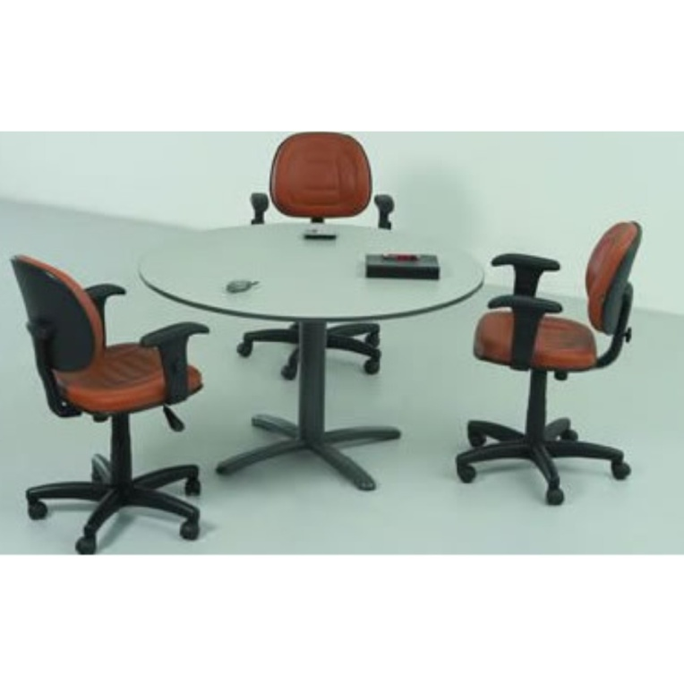
Gabinete do evento
O que é um gabinete de evento??
De uma forma geral o gabinete do evento tem como intuito promover a comunicação interna e externa do evento contribuindo assim para a consolidação e manutenção da imagem da empresa/instituição.

Slide 65
Gabinete do evento
Compete a este gabinete os seguintes serviços:
Gestão da imagem institucional da Empresa;
Gestão e manutenção dos espaços Físicos;
Criação e desenvolvimento de material informativo;

Slide 66
Gabinete do evento
Compete a este gabinete os seguintes serviços:
Relação com os órgãos de Comunicação Social ;
Participação em Feiras e Exposições de Divulgação;
Elaboração e gestão de material de merchandising;

Slide 67
Gabinete do evento
Compete a este gabinete os seguintes serviços:
Assegurar o serviço de atendimento e recepção, nomeadamente o atendimento telefónico;
Assegurar todos os serviços de carácter protocolar em que estejam envolvidos;

Slide 68
Gabinete do evento
Actividade
Em grupos indiquem quais os requisitos para criar um Gabinete do Evento e coloca-lo em funcionamento

Slide 69
Gabinete do evento
Como criar um Gabinete do Evento
Planear
Organizar

Slide 70
Gabinete do evento
Como criar um Gabinete do Evento
Constituir as equipas do projecto
(identificação dos elementos da equipa, papéis e responsabilidades )
- Equipa de Decisão
- Equipa de Acompanhamento
- Equipa de Desenvolvimento

Slide 71
Gabinete do evento
Como criar um Gabinete do Evento
Estabelecer os mecanismos de comunicação
- Correio Electrónico, Site etc
- Fomentar o relacionamento entre os elementos da equipa e com os superiores, etc
- Reuniões, etc...

Slide 72
Gabinete do evento
Como criar um Gabinete do Evento
Detalhar o planeamento e definir a metodologia a seguir;
Obter a aprovação para seguir

Slide 73
Gabinete do evento
Como criar um Gabinete do Evento
A área de intervenção do Gabinete de Eventos engloba a comunicação realizada externa e internamente, a gestão, organização e promoção de eventos e o relacionamento como as mais diversas entidades.
Para a criação de um gabinete de eventos é necessário cumprir alguns requisitos bem como criar sinergias protocolares com algumas entidades de forma a que o funcionamento da mesma seja viável

Slide 74
Gabinete do evento
Parceiros dos Eventos
O patrocínio de eventos é uma excelente oportunidade para as empresas obterem notoriedade, comunicarem com seus públicos, aumentarem as suas vendas. Para atrair patrocinadores, o gestor de eventos deve oferecer benefícios tangíveis e programas eficazes para os atingir.
Patrocinadores

Slide 75
Gabinete do evento
Parceiros dos Eventos
São excelentes parceiros porque ajudam a promover o evento, através de cobertura jornalística (artigos, reportagens, entrevistas, etc.)
Media

Slide 76
Gabinete do evento
Parceiros dos Eventos
O seu desempenho contribui para o sucesso ou fracasso do evento. É importante que todos os seus membros conheçam o “evento como um todo”.
Participantes e Espectadores É o público-alvo do evento. Deve-se procurar conhecer as suas necessidades e preferências e fazer tudo para que o evento seja especial (deve “tocar as suas emoções”).
Equipa do Evento

Slide 77
Gabinete do evento
Parceiros dos Eventos
Na teoria, e na prática uma correcta selecção e gestão de fornecedores é a diferença entre o sucesso e o fracasso de um evento.
Um fornecedor deve ser seleccionado para um evento de acordo com um conjunto de variáveis: experiência, recursos, proposta concreta e orçamento.
Fornecedores

Slide 78
Gabinete do evento
Parceiros dos Eventos
Na teoria, e na prática uma correcta selecção e gestão de fornecedores é a diferença entre o sucesso e o fracasso de um evento.
Um fornecedor deve ser seleccionado para um evento de acordo com um conjunto de variáveis: experiência, recursos, proposta concreta e orçamento.
Fornecedores

Slide 79

Patrocínio - Patrocinadores
Hoje em dia tudo pode ser patrocinável, desta forma, cabe ao promotor do evento encontrar formas de associar os potenciais patrocinadores aos valores das marcas e de os ajudarem a maximizarem o investimento que fazem com o patrocínio.

Slide 80
Patrocínio - Patrocinadores
Desta forma…
Os projectos patrocináveis devem ser dotados de criatividade para irem de encontro aos objectivos dos potenciais patrocinadores:
Conseguir maior índice de visibilidade e notoriedade;
Reforçar o posicionamento.

Slide 81
Tipos de patrocínios?
Patrocinador principal;
Patrocinador oficial (por área);
Patrocinadores Associados;
Fornecedor oficial;
Produto/Marca oficial;
Apoios Oficiais «Alto Patrocínio»
PATROCÍNIO = TRANSACÇÃO COMERCIAL (Não é uma doação)
Formas: pagamento directo ou oferta de serviços/produtos

Slide 82
Porquê patrocinar um evento?
O patrocínio de eventos é um investimento que tem um retorno garantido para as empresas que nele apostam, uma vez que favorece a mudança de atitudes dos consumidores em relação à marca
Retorno institucional/imagem;
Retorno sobre as vendas

Slide 83
Porquê patrocinar um evento?
Criação/melhoria de imagem;
Notoriedade/Reconhecimento;
Criar interactividade com o público;
Comunicação dirigida;
Diferenciação face à concorrência;
Incentivo à compra;
Identificação com o produto;
Objectivos:

Slide 84
Porquê patrocinar um evento?
ACTIVOS
. Palco
CONTRAPARTIDAS
. Categoria de patrocinador oficial
. Website
. Folhetos/cartaz
. Manual do Expositor
. Catálogo Oficial
. Espaço para feiras/exibições
. Exclusividade numa secção/categoria
. Direito de incluir a marca noutras acções
. Identificação do patrocinador no
. Palco
. Website
. Folhetos/cartaz
. Manual do Expositor
. Catálogo Oficial
. Espaço para feiras/exibições
suportes promocionais
. Espaço nos folhetos do evento
. Direito de distribuição de amostras no evento
. Espaço para exibição do produto
. Autorização para venda de produtos
. Convites VIP
. Oferta de bilhetes
. Acesso à mailing list do evento
. Criação de sub-eventos
. Anúncios de publicidade
. Direito de efectuar estudos na audiência

Slide 85
Como obter um patrocínio?
IDEIA
CONCEITO
OBJECTIVOS
Venda Projecto Evento-Negociação
Evento
Plano Evento
QUAIS AS EMPRESAS QUE PODERÃO ESTAR
INTERESSADAS EM PATROCINAR ESTE EVENTO?

Slide 86
Como Obter um patrocínio
Quais as estratégias a utilizar?
Identificar das empresas recém-instaladas que precisem
de estreitar laços com a comunidade;
Identificar as empresas que pretendem mudar a sua imagem no mercado;
Identificar empresas que pretendam atingir outros
mercados (reposicionamento)
Deverão ser as empresas a dirigir-se ao público alvo que o evento irá atingir?

Slide 87
Como Obter um patrocínio
O que fazer?
Identificar os potenciais patrocinadores;
Primeira abordagem: carta de apresentação (anexar
resumo do projecto; cartas de recomendação);
Dirigir a carta ao departamento/pessoa certa;
Aguardar resposta para agendar reunião;
Trabalhar na forma de apresentação; capacidade de
comunicação; poder de argumentação
Variáveis: sentido de oportunidade; predisposição da empresa; sorte; competência/profissionalismo

Slide 88

Como deve ser uma proposta de
patrocínio?
  Analisar a tipologia do evento e o target a que o mesmo se destina. Assim o patrocinador pode avaliar se irá obter o retorno pretendido do investimento.
  Analisar as necessidades de patrocínio e se as mesmas dizem respeito a custos financeiros ou serviços

Slide 89

Como deve ser uma proposta de
patrocínio?
  Identificar os potenciais patrocinadores.
  Identificar o posicionamento do evento.

Slide 90
Como deve ser uma proposta de
patrocínio?
Estrutura Formal
Capa do Dossier;
Descrição do Projecto (conceito, público-alvo);
Breve apresentação da organização;
Histórico (se houver) e futuro ?;
Forma como vai ser divulgado o evento;
Descrição das contrapartidas para o patrocinador;
Orçamento do evento (opcional);
Inclusão de Anexos

Slide 91
Como deve ser uma proposta de
patrocínio?
A empresa patrocinadora associa a sua marca ao evento obtendo visibilidade. O sucesso do evento leva a um maior prestígio da marca; o público recorda o evento e, logo, a marca!!!

Slide 92
Como deve ser uma proposta de
patrocínio?
Aspectos a considerar na elaboração de uma proposta
Vender benefícios e não características;
Satisfazer as necessidades do patrocinador e não as do patrocinado;
Adaptar as propostas consoante a natureza do negócio;
Demonstrar o efeito das promoções;
Minimizar o risco;

Slide 93
É importante a avaliação do
patrocínio?
CLARO! Como?
Elaboração de RELATÓRIO
Fazer uma retrospectiva do acontecimento;
Introdução;
Descrição da audiência;
Suportes de comunicação e oferta de merchandising;
Suportes de exposição relativos à marca;
Revista de imprensa (fazer clipping do evento)
A fase de avaliação mostra que valeu a pena
apostar no evento e patrociná-lo!

Slide 94
Patrocínio - Patrocinadores
Actividade
Agora que sabem como elaborar uma proposta de obtenção de patrocínios, escolham um evento e façam o plano. Após a formulação do plano iremos fazer um role-play.

Slide 95
Planos do Evento
A gestão de um evento é uma actividade com um elevado grau de complexidade que exige uma coordenação muito grande e um controlo de acesso e presença no espaço da sua realização muito cuidadosa. Esta situação obriga a que se desenvolvam mecanismos de controlo e salvaguarda através de processos de prevenção. Estas medidas devem ser desenvolvidas com base numa análise da estrutura e limitações do espaço onde o evento vai ser realizado.

Slide 96
Planos do Evento
Para além das medidas preventivas, estrutura-se um plano de acção de segurança com a finalidade de desenvolver mecanismos de intervenção. Esses mecanismos desenvolvem-se tendo por objectivo preservar a integridade de pessoas e bens durante a realização do evento.

Slide 97

Planos de Segurança para Eventos
Um primeiro plano passa pela criação de sistemas de informação e de boas práticas. Este sistema procura garantir que cada visitante de uma infra-estrutura onde esteja a ser realizado um evento tenha acesso ao maior volume de informação sobre as medidas de segurança e protecção a tomar em caso de necessidade e sobre regras de comportamento redutoras de situações complexas.

Slide 98

Planos de Segurança para Eventos
O acesso a essa informação deverá ser possibilitado ao consumidor através de cartazes, panfletos e desdobráveis que acompanham o documento de ingresso e que deverão fornecer um conjunto de informações sobre procedimentos a tomar em situações de emergência, indicando ao mesmo tempo numa planta de leitura fácil a localização de saídas de emergência e locais de instalação de extintores.

Slide 99
Planos de Segurança para Eventos
Deverá existir também por parte da organização a preocupação de fazer a verificação regular da qualidade de utilização da rede de segurança (funcionamento das portas de segurança e da operacionalidade dos extintores), criando um sistema de fiscalização destas condições.

Slide 100

Planos de Segurança para Eventos
Antes do início do evento, deverá também a organização estabelecer um programa de acção que controle e reduza o impacte das multidões sobre o uso das infra-estruturas através de processos de vigilância e de sensibilização para uma utilização sustentável e cuidada.

Slide 101
Planos de Segurança para Eventos
Protecção de VIPs
Protecção de instalações e equipamento
Controlo e redução de conflitos

Slide 102
Planos de Segurança para Eventos
A redução de riscos e danos é uma das principais preocupações de quem organiza eventos.
O controlo de um elevado número de pessoas concentradas num espaço é efectivamente uma tarefa muito complexa e obriga à estruturação de planos específicos que respondam a um diversificado tipo de situações extraordinárias, que incluem:

Slide 103
Planos de Segurança para Eventos
PROTECÇÃO DE VIPs
Quando se trata da recepção e acompanhamento de VIPs, consideram-se um conjunto de factores especiais. Todo o programa de acolhimento e acompanhamento de VIPs deverá estar planeado, contemplando esse planeamento

Slide 104
Planos de Segurança para Eventos
PROTECÇÃO DE VIPs
O horário de chegada e partida do VIP, contemplando o momento a partir do qual a sua viatura se encontra estacionada no parqueamento reservado até ao momento em que a viatura sai desse parqueamento;
O circuito a seguir pelo VIP dentro do espaço do evento;

Slide 105
Planos de Segurança para Eventos
PROTECÇÃO DE VIPs
A recepção no parqueamento e acompanhamento até ao evento por parte dos responsáveis por esse acompanhamento;
As paragens a fazer e o tempo de paragem de cada paragem;
Quem irá fazer o acompanhamento do VIP;
Quantos elementos de segurança estão destacado para a escolta.

Slide 106
Planos de Segurança para Eventos
PROTECÇÃO DE INSTALAÇÕES E EQUIPAMENTO
É também necessário elaborar planos de protecção dos equipamentos e expositores contra roubo ou danos. Por exemplo, se houver equipamentos ou obras de arte em exposição, é necessário protegê-los com guardas ou através de sistemas de segurança electrónica. Mesmo com sistemas deste tipo, são necessárias medidas de monitorização da segurança (ex.utilizando câmaras de vídeo) e de reacção em caso de violação da segurança.

Slide 107
Planos de Segurança para Eventos
CONTROLO E REDUÇÃO DE CONFLITOS
Uma das prioridades ao nível da protecção de pessoas e bens tem a ver com a redução de
conflitos. É sabido que a concentração de um elevado número de pessoas num determinado
espaço é um factor gerador de muita ansiedade e tensão pelo que facilmente se geram conflitos e oportunidades para roubos ou danos.

Slide 108
Planos de Segurança para Eventos
CONTROLO E REDUÇÃO DE CONFLITOS
Nessa circunstância torna-se necessário
criar um conjunto de mecanismos que controlem os factores que tendencialmente são geradores de conflito (prevenção do conflito) e estabelecer um conjunto de linhas de orientação e de acção na eventualidade de surgirem conflitos (redução e extinção do
conflito).

Slide 109
Planos de Emergência
Razões para a Elaboração de um Plano
Identifica os riscos e permite minimizar os seus efeitos;
Estabelece cenários de acidentes para os riscos identificados;
Define princípios, normas e regras de actuação face aos cenários possíveis;
Organiza os meios e prevê missões para cada um dos intervenientes;
.

Slide 110
Planos de Emergência e Prevenção
Razões para a Elaboração de um Plano
Permite desencadear acções oportunas para limitar as consequências do sinistro;
Evita confusões, erros e a duplicação de actuações;
Prevê e organiza antecipadamente a intervenção e a evacuação;
Permite treinar procedimentos que poderão ser testados através de exercícios.

Slide 111
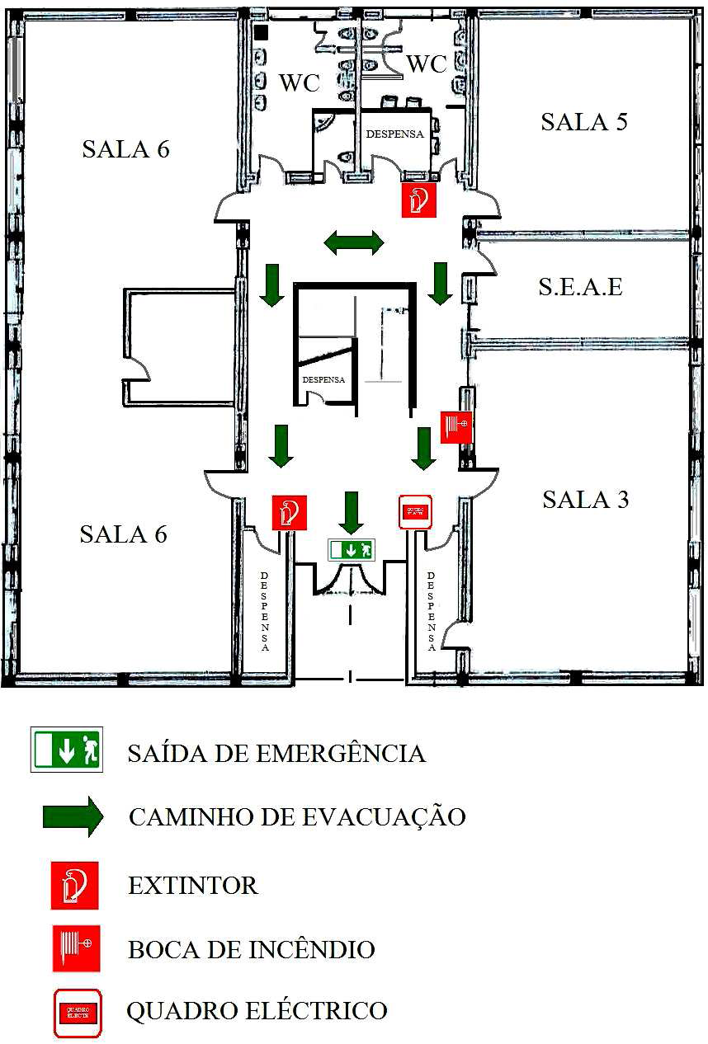
Planos de Emergência e Prevenção

Slide 112
Planos de Emergência e Prevenção
OBJECTIVOS DO PLANO DE PREVENÇÃO / EMERGÊNCIA
OBJECTIVOS GERAIS
Dotar a escola de um nível de Segurança eficaz;
Limitar as consequências de um acidente;
Sensibilizar para a necessidade de conhecer e rotinar procedimentos de autoprotecção
adoptar, por parte dos envolvidos no acidente;
Co-responsabilizar toda a população escolar no cumprimento das normas de
segurança;

Slide 113
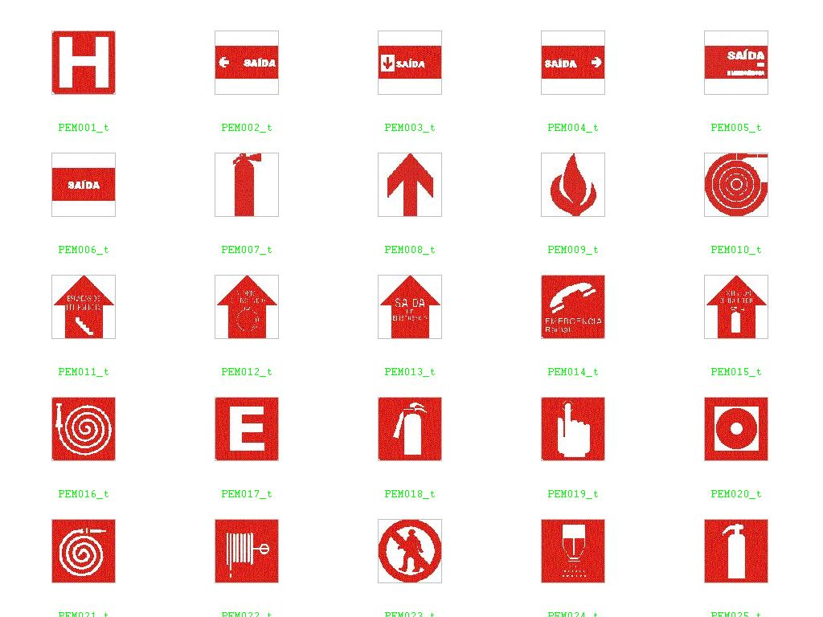
Planos de Emergência e Prevenção
OBJECTIVOS DO PLANO DE PREVENÇÃO / EMERGÊNCIA
OBJECTIVOS GERAIS
Preparar e organizar os meios humanos e materiais existentes, para garantir a salvaguarda de pessoas e bens, em caso de ocorrência de uma situação perigosa.

Slide 114
Planos de Emergência e Prevenção
OBJECTIVOS DO PLANO DE PREVENÇÃO / EMERGÊNCIA
OBJECTIVOS ESPECÍFICOS
Conhecimento real e pormenorizado das condições e Segurança do local do evento;
Correcção pelos organizadores/gestores, das carências e situações disfuncionais detectadas;
Sensibilização, organização e treino dos meios humanos internos, tendo em vista a situação de emergência;

Slide 115
Planos de Emergência e Prevenção
OBJECTIVOS DO PLANO DE PREVENÇÃO / EMERGÊNCIA
OBJECTIVOS ESPECÍFICOS
Maximização das possibilidades de resposta dos meios da primeira intervenção;
Elaboração do Plano de Evacuação (parcial ou total) das instalações;
Elaboração do Plano de Intervenção.

Slide 116
Fases do Evento
Pré-Evento
Durante-Evento
Pós-Evento
EVENTO

Slide 117
Fases do Evento
1ª Fase : Pré – evento
Fase de planeamento e estrutura do evento. Existem dois tipos de factores estruturais: os comuns que têm que ser pensados para qualquer tipo de evento e os factores específicos que diferem de evento para evento, de acordo com as suas características.

Slide 118
Fases do Evento
2ª Fase : Durante – evento
Esta é uma das fases mais críticas de um evento, na medida em que surgem situações de crise a que o organizador tem que dar uma resposta rápida e eficaz, sob pena de o evento se tornar um fracasso.
Existem dois tipos de factores: os ponderáveis que englobam todas as situações que no deviam de ocorrer durante o evento mas para as quais o profissional de eventos pensou previamente em soluções e os imponderáveis que se referem a situações no previstas e por isso de difícil controlo, daí se recorrer muitas vezes aos improviso.

Slide 119
Fases do Evento
3ª Fase : Pós – evento
Diz-se que “os últimos só sempre os primeiros”... Apesar de ser a última, esta fase tem um papel muito importante na organização de um evento já que permite determinar o seu sucesso ou fracasso e dirigir uma palavra de apreço a todos quantos colaboraram para a realização do mesmo.

Slide 120
Produto, tema, local, data, programa,
Identificar e analisar participantes, estratégias de comunicação, recursos dos participantes, (financeiros, humanos, materiais...)
Produto, tema, local, data, programa,
Identificar e analisar participantes, estratégias de comunicação, recursos dos participantes, (financeiros, humanos, materiais...)
Fases do Evento
1ª Fase : Pré- Evento- Factores Estruturais
Factores Comuns
Produto, tema, local, data, programa,
Identificar e analisar participantes, estratégias de comunicação, recursos dos participantes, (financeiros, humanos, materiais...)

Slide 121
Produto, tema, local, data, programa,
Identificar e analisar participantes, estratégias de comunicação, recursos dos participantes, (financeiros, humanos, materiais...)
Produto, tema, local, data, programa,
Identificar e analisar participantes, estratégias de comunicação, recursos dos participantes, (financeiros, humanos, materiais...)
Fases do Evento
1ª Fase : Pré- Evento- Factores Estruturais
Factores Específicos
Banda de música, brindes,
retroprojector, palhaços, slides,
recepção, transporte, actividades
socioculturais, recursos audiovisuais...

Slide 122
Produto, tema, local, data, programa,
Identificar e analisar participantes, estratégias de comunicação, recursos dos participantes, (financeiros, humanos, materiais...)
Produto, tema, local, data, programa,
Identificar e analisar participantes, estratégias de comunicação, recursos dos participantes, (financeiros, humanos, materiais...)
Fases do Evento
2ª Fase : Durante- Evento- Factores Conjucturais
Imponderáveis
Greves de transporte, distúrbios sociais, acidentes de viação, falecimento de pessoas envolvidas no evento...

Slide 123
Produto, tema, local, data, programa,
Identificar e analisar participantes, estratégias de comunicação, recursos dos participantes, (financeiros, humanos, materiais...)
Produto, tema, local, data, programa,
Identificar e analisar participantes, estratégias de comunicação, recursos dos participantes, (financeiros, humanos, materiais...)
Fases do Evento
2ª Fase : Durante- Evento- Factores Conjucturais
Ponderáveis
Lista de eventuais materiais e serviços,
como por exemplo: caixa de primeiros socorros, lâmpadas retroprojector, pilhas, caixa de costura...

Slide 124
Produto, tema, local, data, programa,
Identificar e analisar participantes, estratégias de comunicação, recursos dos participantes, (financeiros, humanos, materiais...)
Produto, tema, local, data, programa,
Identificar e analisar participantes, estratégias de comunicação, recursos dos participantes, (financeiros, humanos, materiais...)
Fases do Evento
3ª Fase : Pós- Evento- Balanço e comunicações finais
Acções a desenvolver
Certificados, questionários de avaliação, cartas de agradecimento, relatório final
Elementos a Recolher
Conclusões finais, n.º de participantes,
volume de negócios, apoio dos media,
motivação futuros eventos

Slide 125
Importância do Planeamento
Planear um evento
Duas perspectivas
Macro
Perspectiva estratégica
Micro
Plano do evento

Slide 126
Marketing de Eventos/Perspectiva
estratégica de eventos
Porque razão é necessário o marketing na organização e gestão de um evento?
A utilização dos princípios e ferramentas do marketing
transmite SEGURANÇA na tomada de decisões;
Transmite CONFIANÇA aos patrocinadores, logo, há maior probabilidade de obter patrocínio;
Maior probabilidade de SUCESSO do evento

Slide 127
Marketing de Eventos/Perspectiva
estratégica de eventos
Porque razão é necessário o marketing na organização e gestão de um evento?
Avaliação mais cuidada e minuciosa no sentido de uma MELHORIA CONTÍNUA;
Ser o ALVO DE ESCOLHA dos consumidores dado o excesso de concorrência

Slide 128
Marketing de Eventos/Perspectiva
estratégica de eventos
Qualquer organização de evento é uma actividade de
marketing, ou seja, implica um processo estratégico;
Avaliar as necessidades do mercado/público para definição do evento;
Análise da situação externa (programação, mercados,
concorrência, preços, condições políticas) e interna (recursos humanos, financeiros, relação com fornecedores e entidades locais, gestão de patrocínios). Exemplos?

Slide 129
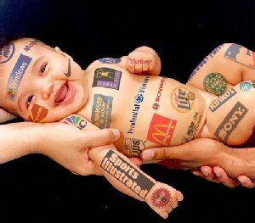
Marketing de Eventos/Perspectiva
estratégica de eventos
Identificar opções estratégicas: crescimento, consolidação, contenção, combinação;
Escolher a melhor estratégia de produto, preço,
comunicação e distribuição

Slide 130
Planeamento de eventos: etapas
Qual é o circuito do processo de planeamento?
Proposta de
Evento
Estudo de
viabilidade
Metas e
objectivos
Plano de
implementação
Necessidades de
implementação
Acompanhamento
e avaliação
Prática futura

Slide 131
Planeamento do Evento
1ª Passo – Objectivos e Público alvo
Definir de forma clara e precisa o objectivo;
Controlar a amplitude que se quer atingir;
Exemplos de objectivos:
Lançamento de novo produto/marca
Reunião de pessoas/discussão de temas
Apresentação institucional da empresa
Promoção de empresa/produto/marca
- Divulgação de uma região/destino

Slide 132
Planeamento do Evento
1ª Passo – Objectivos e Público alvo
Identificar e seleccionar o público de interesse;
Identificar os segmentos e áreas geográficas de onde
Provêm;
Perceber as suas necessidades, interesses e expectativas;
Definir o número de pessoas a atingir

Slide 133
Planeamento do Evento
1ª Passo – Objectivos e Público alvo
A identificação e conhecimento do público-alvo torna todas as decisões de planeamento do evento mais claras

Slide 134
Planeamento do Evento
2º Passo – Verificar e analisar o orçamento disponivel:
Verificar e analisar o orçamento disponível ;
Estabelecer um orçamento básico e definir o grau de
Flexibilidade;
Esta etapa deve anteceder todas as opções e acções
estratégicas

Slide 135
Planeamento do Evento
2º Passo – Verificar e analisar o orçamento disponivel:
A verificação do orçamento permite distribuir as verbas pelas actividades a incluir no evento

Slide 136
Planeamento do Evento
3º Passo – Estratégia do evento
Após definição de finalidades e orçamento deve-se optar
pela melhor estratégia de execução do evento (micro);
Essa estratégia é definida já no âmbito de uma estratégia
mais geral (macro) do evento;
A estratégia é o meio que nos permite atingir os objectivos gerais do evento

Slide 137
Planeamento do Evento
4º Passo – Escolher o tema do evento
Definir, explicitar e divulgar é importante e deve ser feito de
forma mais rápida possível (porquê?);
A definição do tema implica escolha dos meios de divulgação
do evento, escolha do local, público-alvo, potenciais patrocinadores, convites;
O tema principal deverá ser curto, objectivo, claro, com
impacto. Deve resumir todos os fins que se espera alcançar
com o evento

Slide 138
Planeamento do Evento
4º Passo – Escolher o tema do evento
A definição do tema ajuda a orientar todas as decisões seguintes

Slide 139
Planeamento do Evento
5º Passo – Data e Horário
Etapas para definição da data: (1) melhor altura para a
realização/base de trabalho; (2) verificar aspectos como
feriados, eventos concorrentes, épocas altas e baixas, datas
comemorativas; (3) identificar dias da semana mais
Adequados;
A par da data, a escolha dos melhor horário é fundamental.
Deve-se já prever eventuais atrasos (normalm/ a actividade
inicia 30m após)

Slide 140
Planeamento do Evento
5º Passo – Data e Local
A escolha de uma má data/hora para a realização do evento pode causar o INSUCESSO do mesmo!
Pormenor muitas vezes descurado pela organização

Slide 141
Planeamento do Evento
6º Passo –Local do evento
A definição do local deve atender aos seguintes elementos:
(a) Gerais: Objectivo do evento; formato, interesses
e expectativas público-alvo; disponibilidade do espaço;
local compatível com o orçamento disponível? (avaliar
custo/benefício; ter no mínimo 3 opções em carteira)

Slide 142
Planeamento do Evento
6º Passo –Local do evento
(b) Específicos (condições do espaço)
O local tem a “cara do evento”? Tem estacionamento com
segurança? Recepção eficiente, agradável, com sinaléctica
adequada? Equipamento audio-visual? É necessário recorrer
aos serviços de fornecedores externos? Existem hotéis,
restaurantes, bares no local ou perto dele? Localização,
decoração dos espaços

Slide 143
Planeamento do Evento
6º Passo –Local
Esta etapa implica sempre uma visita de “inspecção” ao
local por forma a avaliar todos estes elementos !!!!

Slide 144
Planeamento do Evento
7º Passo –Programa
Definição do programa provisório vs definitivo; interno vs externo;
Definição do programa geral: horários, interrupções, refeições, duração, conteúdo, espectáculos/animação;
Qualquer programa deve constar:
- Dias; hora de início e fim; tema principal
- Oradores e pequeno histórico profissional
- Resumo de cada intervenção
- - Sala onde terá lugar a actividade
- Horários e local de refeições
- Informação clara sobre transporte dos participantes
- Valor e condições de pagamento
- Programa social

Slide 145
Planeamento do Evento
7º Passo –Programa
Deve-se ter em conta que o programa é o “mapa” que orientará o participante ao longo de todo o evento. Se esse mapa não existe ou está mal construído as dúvidas serão maiores serão defraudadas as expectativas dos participantes

Slide 146
Planeamento do Evento
8º Passo – Afectação de Recursos
Recursos financeiros
Capital disponível;
Despesas a efectuar;
Fontes de financiamento: subsídios públicos, doações de entidades privadas,
contribuições particulares, programas especiais, venda de bilhetes, patrocínio,
mecenato

Slide 147
Planeamento do Evento
8º Passo – Afectação de Recursos
B) Recursos Humanos
Determinar necessidade de pessoal;
Analisar e descrever funções;
Definir políticas e procedimentos;
Elaborar orçamento;
Efectuar recrutamento e selecção;
Formar equipa;
Supervisionar e avaliar desempenho

Slide 148
Planeamento do Evento
8º Passo – Afectação de Recursos
C) Recursos físicos, materiais e serviços
Infraestruturas;
Equipamentos diversos;
Serviços diversos: catering, audiovisuais, decoração, etc;
Serviços de apoio: abastecimento, limpeza

Slide 149
Planeamento do Evento
8º Passo – Afectação de Recursos
D) Recursos legais e de risco
Contratos;
Registo de marcas;
Segurança;
Serviços de emergência
Um levantamento exaustivo dos recursos a necessitar para cada evento revela-se uma etapa fundamental no processo de planeamento

Slide 150
Planeamento do Evento
9º Passo – Reunir os envolvidos
Necessidade de transmitir a informação sobre o evento aos colaboradores envolvidos no planeamento, execução e controlo;
Envolvidos: colaboradores da empresa, hospedeiros de eventos, fornecedores de
serviços

Slide 151
Planeamento do Evento
10º Passo – Contratação de serviços
Esta fase envolve a contratação de todos os serviços necessários à realização do evento
Catering: escolher a empresa, definir tipos de refeições (almoço, banquete, breakfast, café da manhã, chá da tarde, churrasco, cocktail, coffee-break, happy-hour, jantar, picnic, vinho de honra, welcome drink), formatos de serviço (sentado, volante, buffet)
menus, horários, nº de pessoas para o serviço,

Slide 152
Planeamento do Evento
10º Passo – Contratação de serviços
Animação: artistas circenses (andas, malabaristas, mimos, palhaços, trapézio);
Decoração: escolha de local (quente/fresco; aberto/fechado; localização/história); tipo de evento (oficial, formal, informal), duração do evento (tipo de materiais a utilizar);
Filmagem e fotografia

Slide 153
Planeamento do Evento
10º Passo – Contratação de serviços
Como já verificamos, a montagem e realização de um evento exige a contratação de vários serviços prestados por
empresas específicas

Slide 154
Planeamento do Evento
11º Passo – Estratégia de Comunicação
Variável do marketing utilizada para divulgar/promover o evento: imagem a criar, mensagem a transmitir, posicionamento do evento;
Identificar os meios de comunicação em função do público-alvo: publicidade no exterior (outdoors, mupies, cartazes, banners em fachadas, viaturas, wc públicos, etc), fyers, desdobráveis, cartas e convites, comunicação de imprensa/kit de imprensa, merchandising

Slide 155
Planeamento do Evento
11º Passo – Estratégia de Comunicação
Apostar num bom levantamento de meios nacionais, regionais e locais;
Utilizar instrumentos de divulgação como o press-release e o convite;
Preparar sempre um Kit de Imprensa que forneça todas as informações necessárias sobre o evento;
A mensagem do evento deve sempre ser clara, concisa, correcta, completa

Slide 156
Planeamento do Evento
11º Passo – Estratégia e Comunicação
A escolha da estratégia de comunicação ditará o sucesso ou insucesso do evento.

Slide 157
Planeamento do Evento
12º Passo – Planeamento Logístico
Classificar e ordenar de forma lógica as actividades a desempenhar;
Atribuir responsabilidades e tarefas;
Fixar alternativas possíveis no caso de sucederem falhas;
Preparar sistema de registo de visitantes, elaborar cronograma geral do evento,checklists, diário de gestão de espaço

Slide 158
Planeamento do Evento
13º Passo – Novo 0rçamento
Verificar o indicar o investimento total previsto para o evento;
Após definição clara de toadas as actividades deve-se elaborar novo orçamento mais preciso e real comparando-o com o preestabelecido e proceder a ajustes;
O orçamento deve indicar todos os serviços a prestar, assim como custos;
Fazer ainda referência a condições do orçamento: modalidades de pagamento,
condições de cancelamento, validade;

Slide 159
Planeamento do Evento
14º Passo – Avaliação
Fase fundamental do planeamento, muitas vezes esquecida;
Fase essencial que permite fazer um balanço construtivo do evento;
Permite identificar erros cometidos e aspectos positivos;
Informação fundamental para a realização dos próximos eventos

Slide 160
Planeamento do Evento
Em suma
O planeamento do evento deverá responder às seguintes questões:
- O que (natureza do projecto)
- Por que (origem)
- Para que (objectivos)
- Onde (Local)
- Como (actividades, planeamento logísticos, metodologia)
- Quando (calendarização)
- A quem (público-alvo)
- Quem (entidade anfitriã, organizadora, colaboradores)
- Com que (recursos materiais, financeiros)

Slide 161
Planeamento do Evento
“A melhor preparação para o bom trabalho de amanhã é o bom trabalho de hoje”
Elbert Hubbard

